Slide 1
POC TypeCOBOL DOM
De Arbre Syntaxique Abstrait(ast) vers un modèle de document objet (dom)

Slide 2
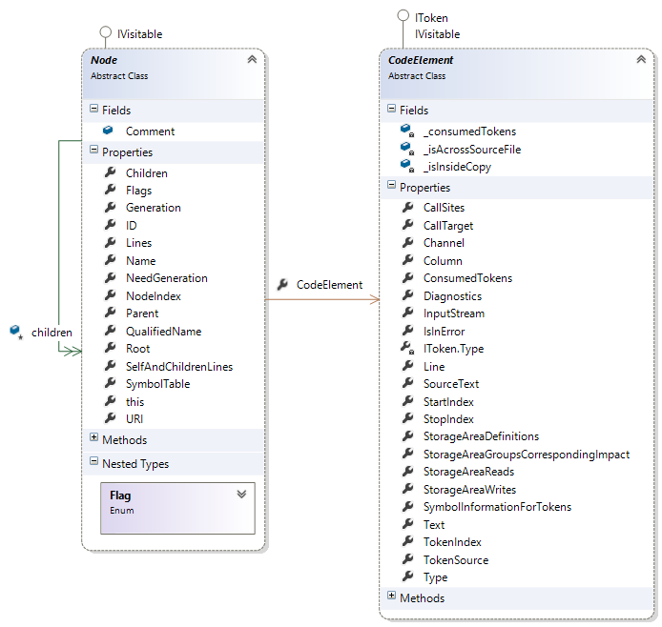
Typecobol AST (Node)
Schéma
Avantages
Inconvénients
Vision Globale
Simplicité et Efficace
On peut y mettre ce que on veut pourvu que ce soit un du type Node → facilité d’adaptation au prototypage (ad Hoc) pour les besoins du moment.
Recherche par URI ou VISITEUR
Représentation très abstraite
Représentation implicite du contenu (Children)
On ne connait pas explicitement les enfants du nœuds, leur type.
Difficile a cerner, pour comprendre le modèlE sous-jacent.
Manipulation de deux types d’objets Node et Code Elément → pas une représentation uniforme.
PaS représentable par UML du modelé globale
?c
?h
?i
?l
?d
?r
?e
?n

Slide 3
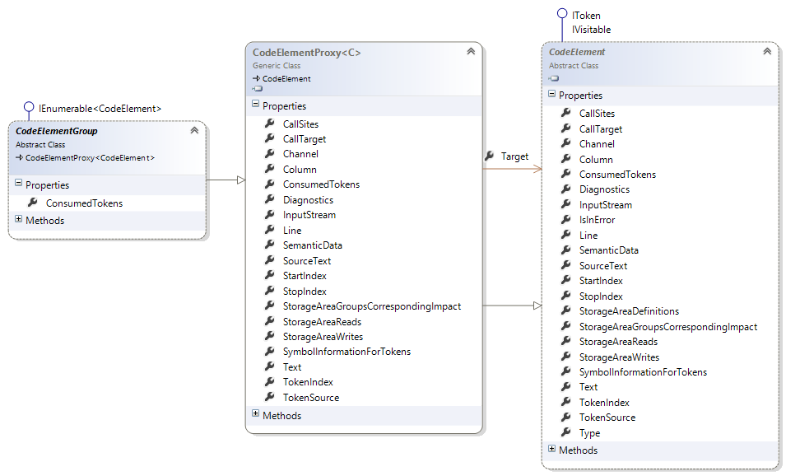
TypeCOBOL DOM
Schéma
avantages
inconvénients
schéma de base
Représentation concrète
Bonne représentation du modèle sous-jacent
Contenu plus explicite → facilite d’accès aux propriétés des objets
Un seul type de base: code élément
Représentable sous forme de diagramme de classes UML du modèle global.
Recherche par visiteur
Plus difficile à élaborer
Généricité (Ad Hoc) uniquement pour les besoins.

Slide 4
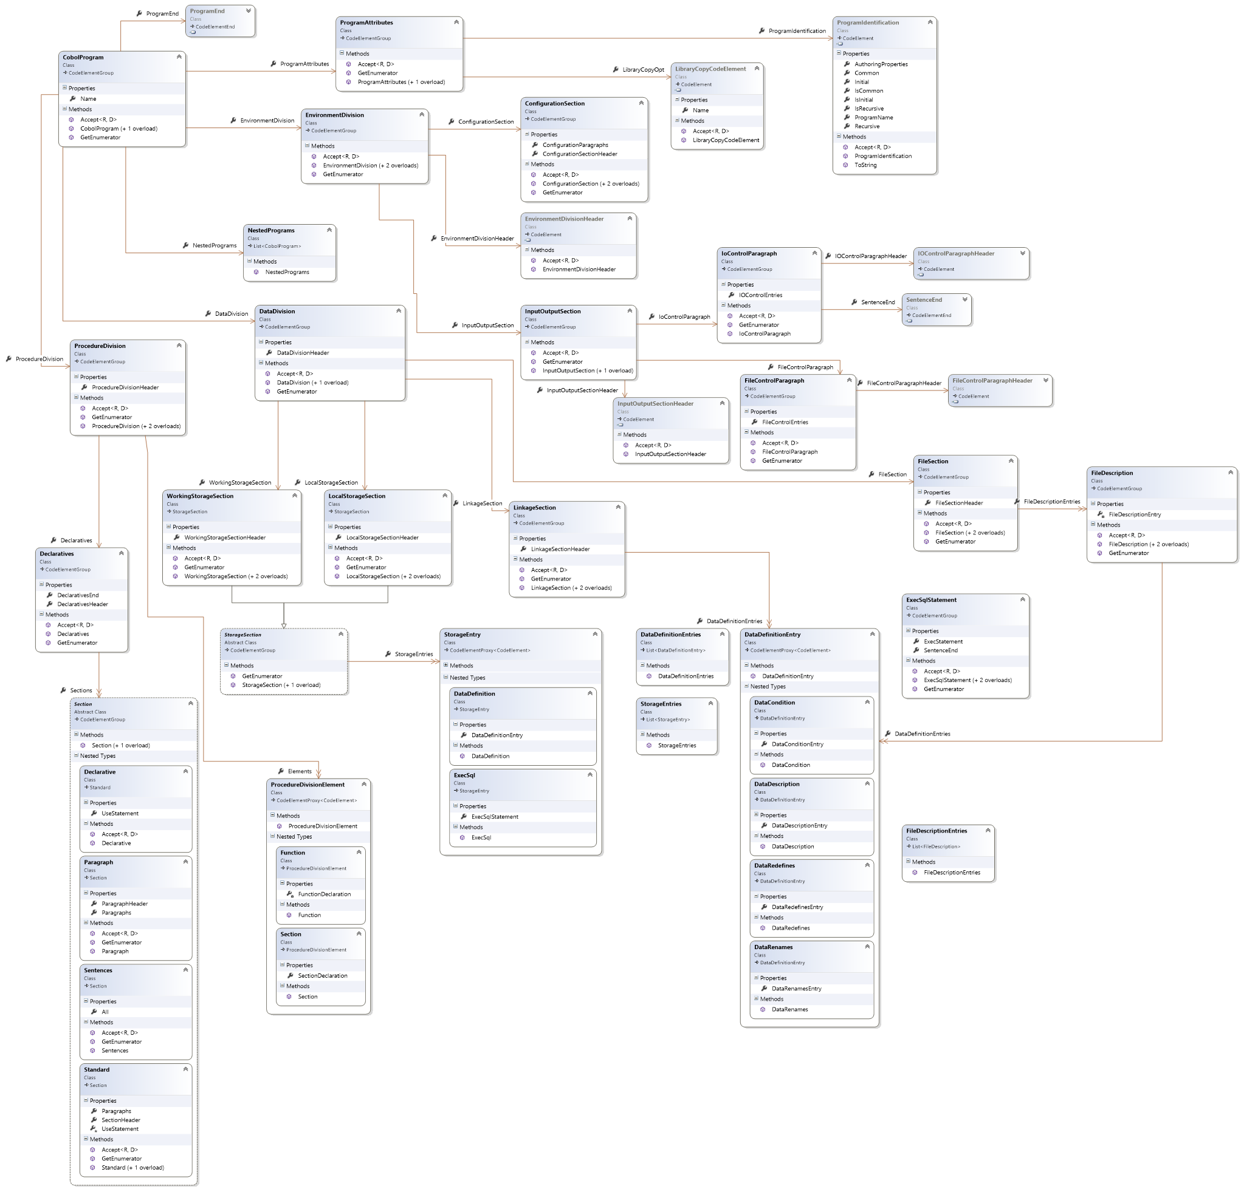
DOM permet d’avoir une vision uml globale

Slide 5
Typecobol Ast ←→ DOM
Propriétés
AST
DOM
Donnée SEMANTIQUE
VISITEUR
Construction
Symbol TABLE on NODE
NODE + CODE ELEMENT VISITEUR
Actuellement listener on parsing
(SymbolE,TYPE) on A CODEELEMENT
CODE ELEMENT VISITEUR
Dirigée par la syntaxe: spécification CUP.

Slide 6
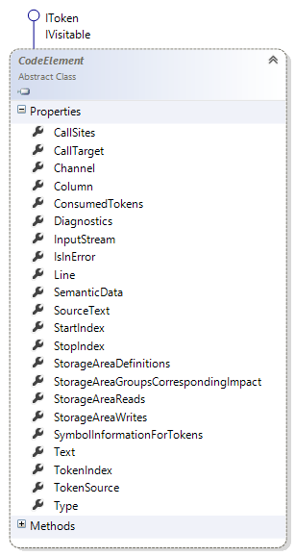

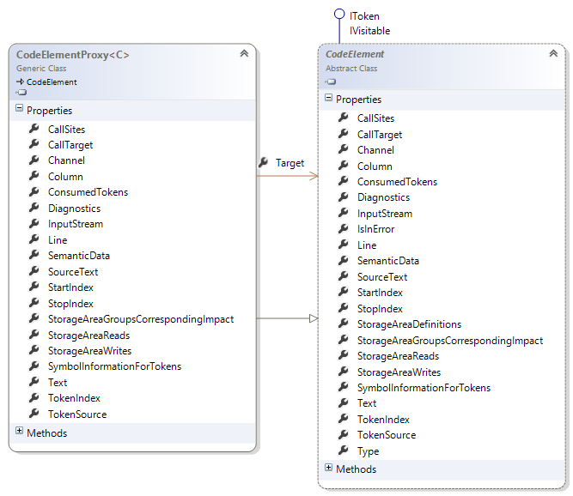
Typecobol DOM pattern
COdeelement
CODEelementproxy
codeelementgroup
C’est L’unité d’un objet de modèle, qui contient les attributs déterminées par le scanning et le parsing.
C’est un objet de modèle servant de redirection vers un autre objet du modèle existant. C’est une possibilité d’extension d’un objet du modèle déjà existant.
C’est objet conçu pour représenter un regroupement d’objets du modèle. Il autorise L’énumérations des éléments du groupe.

Slide 7
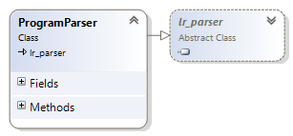
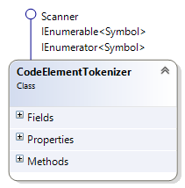

DOM construction with CUP
Grammaire LALR(1) : Look-ahead Left Recursive
Parsing with codeelemnt as symbols.
Utilise le parseur générateur CUP pour C#
http://www.seclab.tuwien.ac.at/projects/cuplex/cup.htm
http://www.seclab.tuwien.ac.at/projects/cuplex//
Qui la version C# de Java CUP
https://www.cs.princeton.edu/~appel/modern/java/CUP/
Spécification
C# CUP
ProgramDOM.cup
ProgramParser.cs
C# CUP
ProgramSymbols.cs

Slide 8
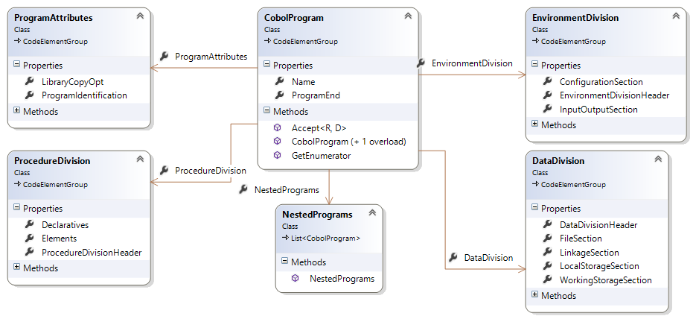
DOM construction with CUP

Slide 9
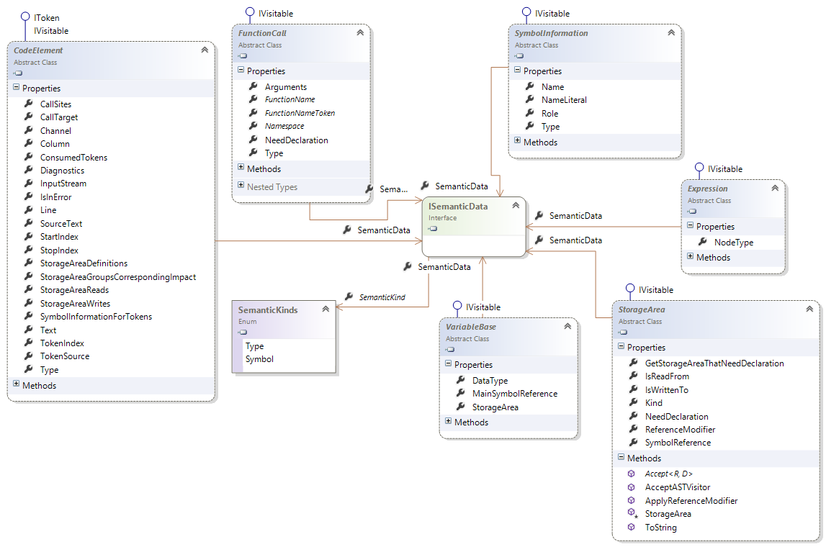
DOM et données sémantiques
Une données sémantique est soit un type ou un symbole
Les objets cibles de données sémantiques sont:
CodeelemenT
Functioncall
Symbolinformation
Expression
Storagearea
Variablebase
Les objets datadefinitionentry sont déjà des objets codeelement

Slide 10
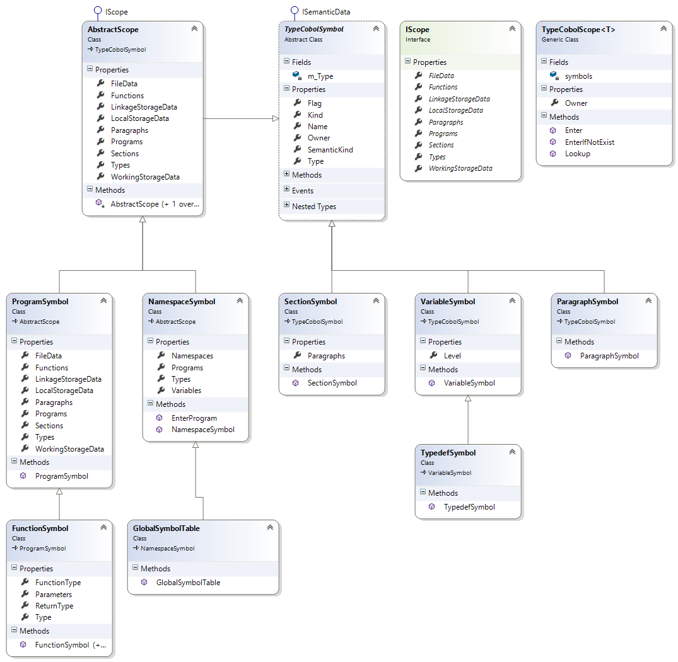
Entités sémantiques: symboles et Scopes
Les Symboles répertoriés sont:
Les Variables : VariableSymbol
Les Types définis: TypeDefsymbol
Les paragraphes : paragraphsymbol
Les sections : sectionsymbol
Les programmes : programSymbol
Les fonctions : functionsymbol
Les espaces de noms : namespacesymbol
Le table des symboles globale : globalsymboltable
La notion de scope
La notion de scope réfère à l’ensemble des symboles accessibles dans un contexte donnée.

Slide 11
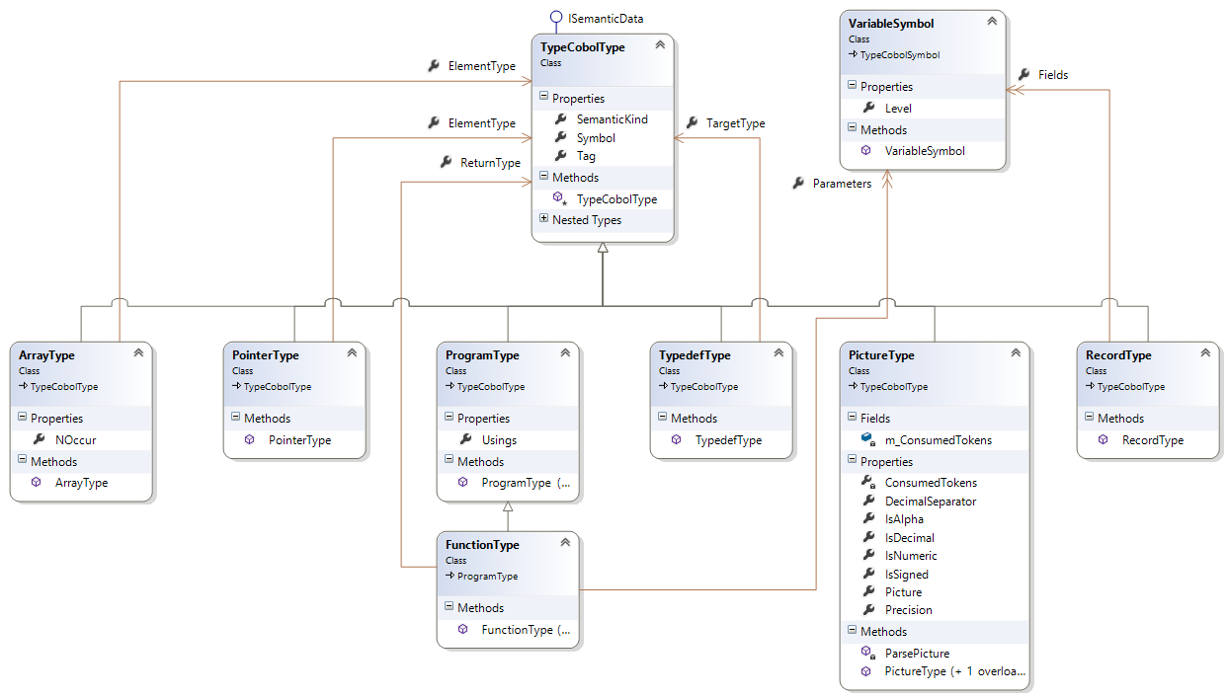
Entités sémantiques: les TYPES
Les types répertoriés sont les suivants:
Le type Picture : PictureType
Le type enregistrement : recordType
Le type tableau : arraytype
Le type pointeur : pointertype
Le type programme : programtype
Le type fonction : functiontype
Le type défini : typedeftype
Le type picture reste a finaliser il faudra bien scanner la clause picture pour en extraire les attributs:

Slide 12
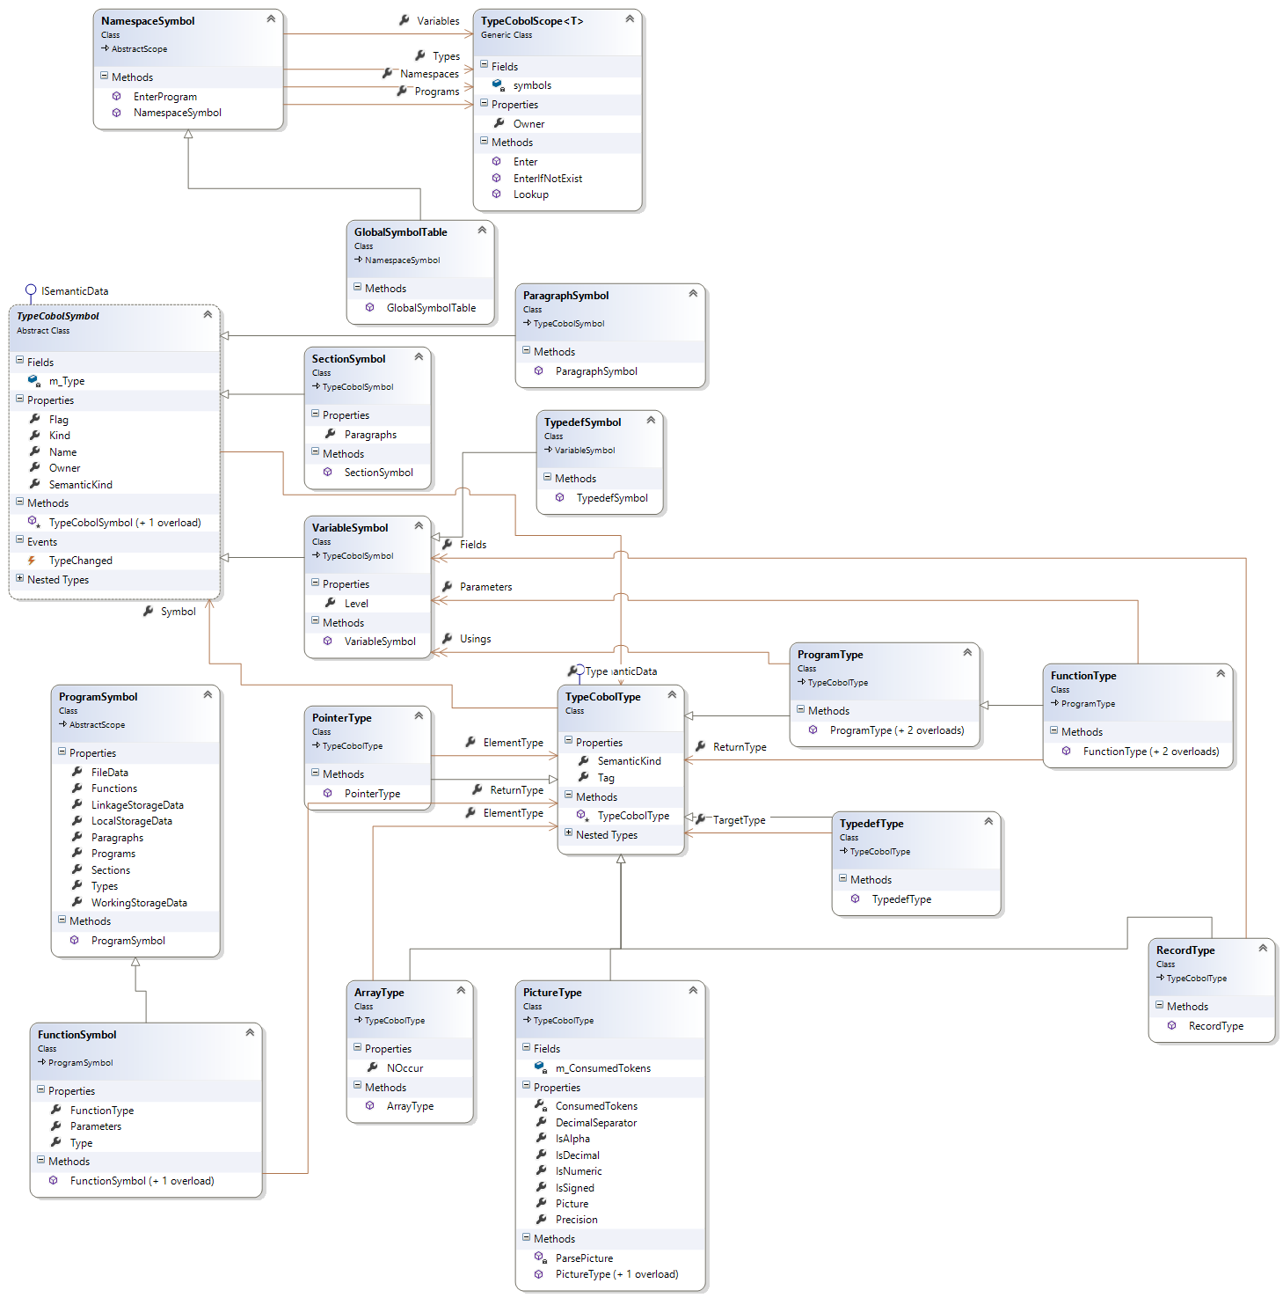
Entité sémantique = symbole + type
Un symbole a un type
Par exemple un typedefdsymbol a pour type son typedeftype
Un type peut faire référence a un symbole associé.
Par exemple un typedefType a pour symbole le définissant le type.

Slide 13
Vers Un système de types pour typecobol
Système de types = types + opérations sur les types ➔ programme vérification.
Opération | Description
|t| | Longueur d’un type
t1 <: t2 | Relation de sous typage: Un type est une indication pour un ensemble de valeurs. Si l’ensemble des valeurs permises pour le type t1 est un sous des valeurs du type t2, le type t1 est un soustype de t2, on écrit t1 <: t2
t1 == t2 | Les types t1 et t2 sont les mêmes ?
t1 = t2 | Le type t1 est assignable par le type t2 ?

Slide 14
Vers Un système de types pour typecobol
Exemple de situation d’utilisation d’un système de types
Situation | Analyse
MOVE e TO v | Si v est assigné avec l’expression e, le type de v devrait au moins les valeurs de e. Le type e est un sous type du type de v. e <: v

Slide 15
PhaseS de transpilation
Analyse
Lexical
Analyse Syntaxique
CodeElements
Les phase suivantes sont a revoir ou a faire:
Analyse Syntaxique d’un programme → production du DOM (c’est en partie fait)
Phase enter: phase d’entrée des programmes et fonctions dans les table des symboles (a faire)
Phase storage enter: phase d’entrée des données des data division (a faire)
Phase analyse sémantique (checking): affectation des données sémantiques (a faire)
Génération de code (a revoir)
Analyse
Syntaxique
ProgramClass/DOM
Phase
Enter
Phase
Storage Enter
Analyse sémantique
Génération de code

Slide 16
DEMO https://github.com/TypeCobolTeam/TypeCobol/tree/MAYANJE_CodeDom
Solution: TypeCobol_Stk
Projet: TypeCobol.DocumentModel

Slide 17
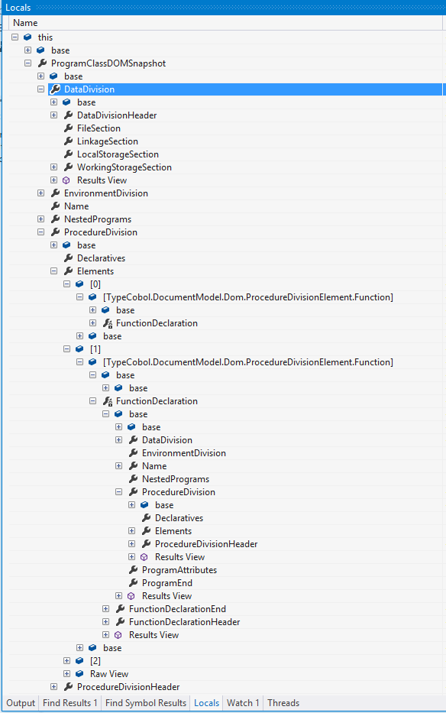
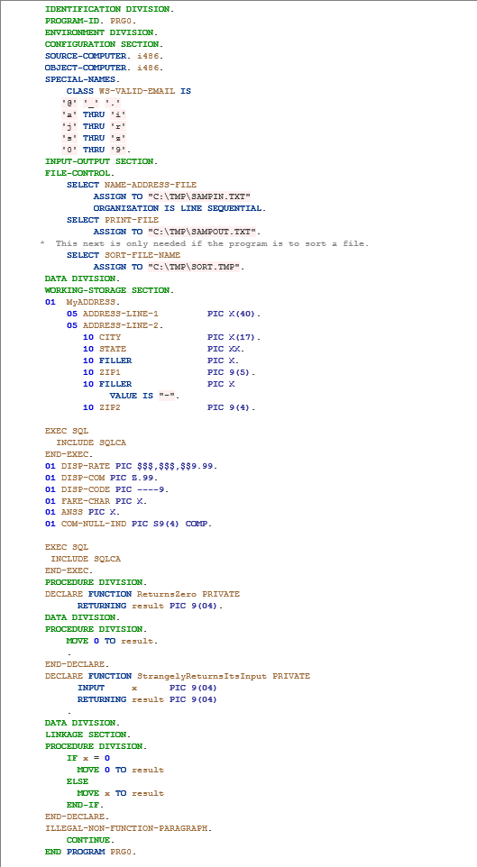
DEMO
Génération d’un DOM simple

Slide 18
conclusion
Si pas de question ?
Vue le poc completion
Il faudra repenser la production des codeelement avec le DOM dans une grammaire unique: (lex&yacc, cup s’y prête bien)
Faire un checking plus sémantique
Avec un système de types typecobol
Adapter la génération de code a partir du codelement/dom
Cette génération pourra abandonner razor
Voir si les Skelton sont encore utiles
Si oui le parsing des skeltons devra produire des codeelements
Les actions des Skeltons devront directement s’appliquer aux codeelements
Adapter le typecobol.languageserver

